Slide 1



CHỦ ĐỀ 7 - TIẾT 1

Slide 2

TRÒ CHƠI

Slide 3

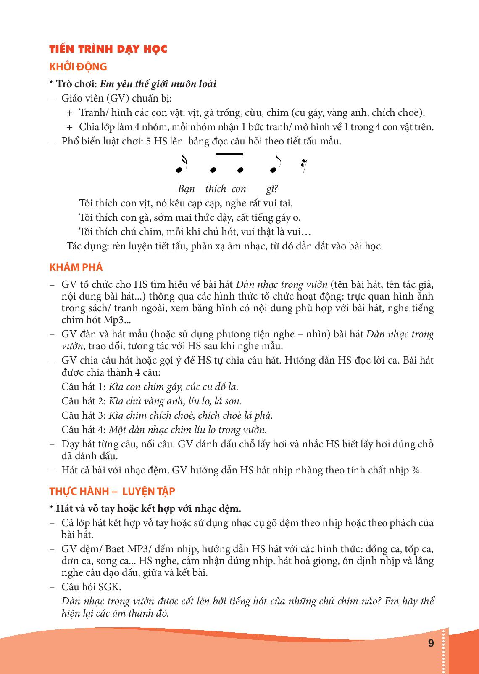
BẠN LÀ CON GÌ?
Bạn là con gì?
Tôi là con mèo.

Slide 4



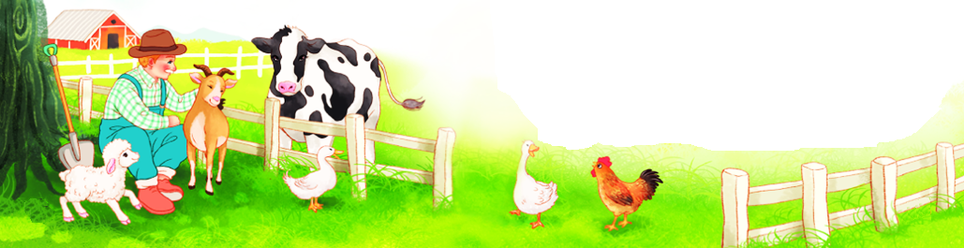
TRANG TRẠI VUI VẺ
Nhạc nước ngoài.
Lời Việt: Phương Mai sưu tầm

Slide 5
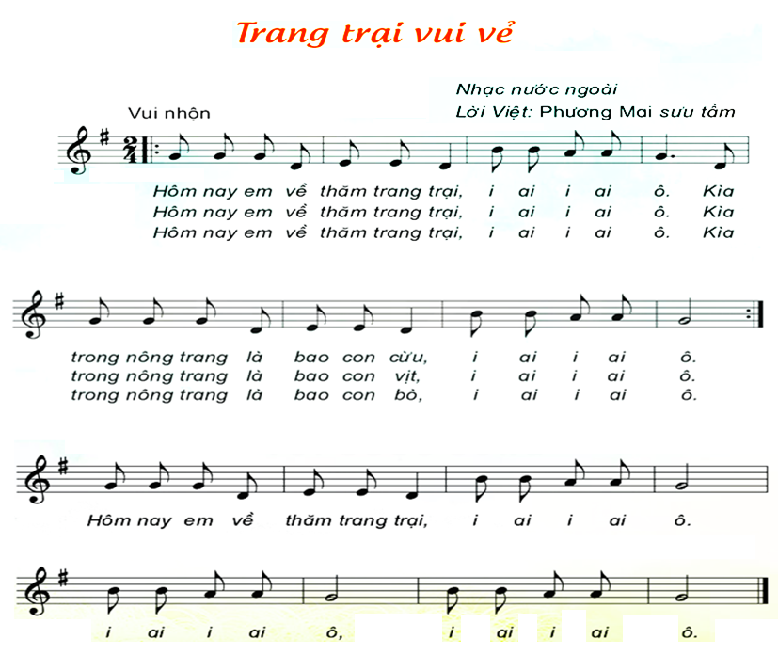
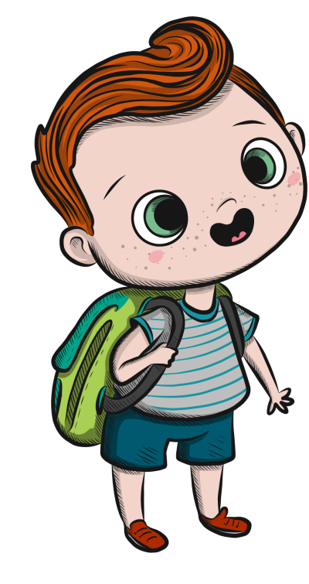
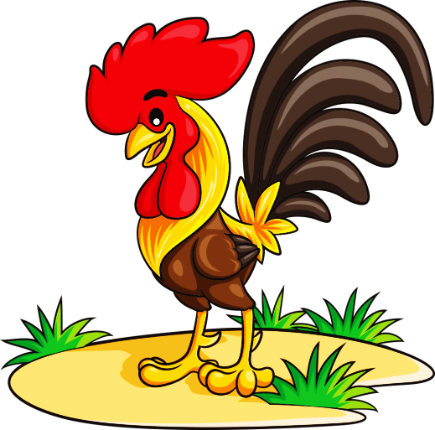
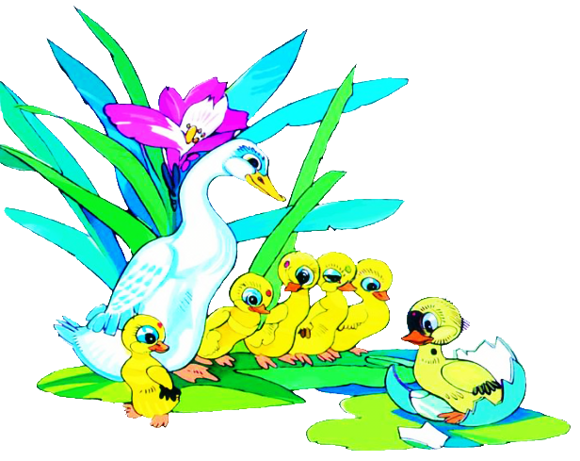
Nghe hát mẫu
Nghe giai điệu

Slide 6
ĐỌC LỜI CA
TRANG TRẠI VUI VẺ
Nhạc nước ngoài.
Lời Việt: Phương Mai sưu tầm
Hôm nay em về thăm trang trại, i ai i ai ô.
Kìa trong nông trang là bao con cừu, i ai i ai ô.
Hôm nay em về thăm trang trại, i ai i ai ô.
Kìa trong nông trang là bao con vịt, i ai i ai ô.
Hôm nay em về thăm trang trại, i ai i ai ô.
Kìa trong nông trang là bao con bò, i ai i ai ô.
Hôm nay em về thăm trang trại, i ai i ai ô.
Í ai i ai ô, i ai i ai ô.

Slide 7

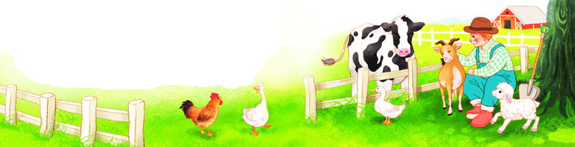
TẬP HÁT TỪNG CÂU
Câu 1

Slide 8
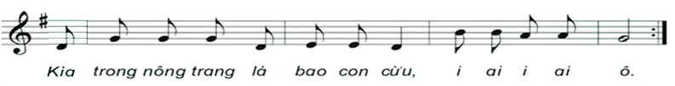
TẬP HÁT TỪNG CÂU
Câu 2

Slide 9
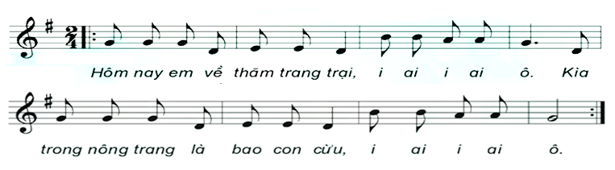
TẬP HÁT TỪNG CÂU
Câu 1+2

Slide 10
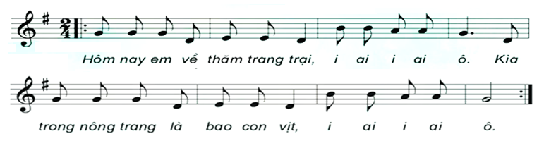
TẬP HÁT TỪNG CÂU
Câu 3+4

Slide 11
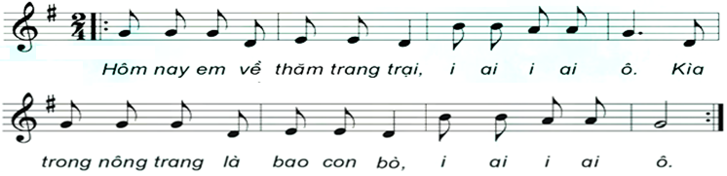
TẬP HÁT TỪNG CÂU
Câu 5+6

Slide 12
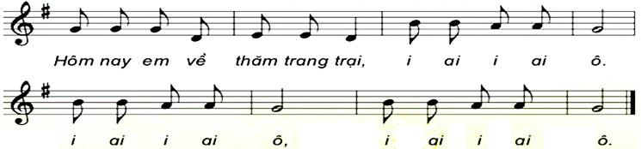
TẬP HÁT TỪNG CÂU
Câu 7+8

Slide 13
Cả bài

Slide 14
TRANG TRẠI VUI VẺ
Nhạc nước ngoài
Lời Việt: Phương Mai sưu tầm
HÁT THEO NHẠC ĐỆM

Slide 16
TRANG TRẠI VUI VẺ
Nhạc nước ngoài
Lời Việt: Phương Mai sưu tầm
HÁT KẾT HỢP
GÕ ĐỆM THEO NHỊP

Slide 17
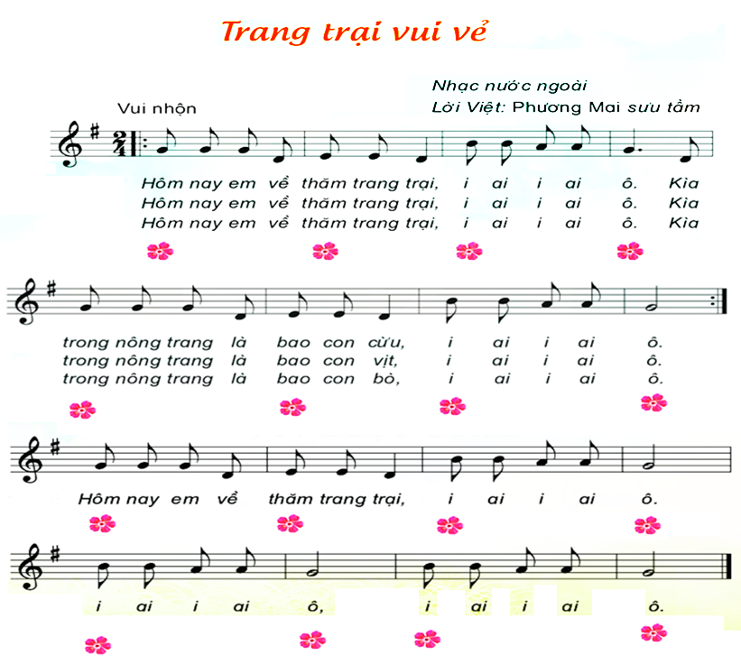


Slide 18
TRANG TRẠI VUI VẺ
Nhạc nước ngoài.
Lời Việt: Phương Mai sưu tầm

